Slide 1


Action detection
using
transformers
Le Thi Hoang Bac
Nguyen Thi Lan Huong
Pham Thanh Binh
Notes:
"Xin chào mọi người, hôm nay nhóm chúng tôi– xin giới thiệu dự án về Action Detection Using Transformers. Dự án này tập trung vào việc sử dụng Vision Transformer để phân loại hành động từ video webcam trong thời gian thực.

Slide 2



CONTENTS
1
What is Image Processing and Transformers?
2
Dataset
3
Model
4
Web Application Deployment
5
Testing
6
Conclusion
Notes:
"Nội dung bài thuyết trình bao gồm các phần chính sau: Tổng quan về xử lý ảnh, Transformers và Vision Transformer.
Ứng dụng cụ thể của Vision Transformer trong bài toán Action Detection của chúng tôi, bao gồm tổng quan, quy trình xử lý và kết quả.
Tiếp theo là phần dữ liệu, mô hình, triển khai ứng dụng web và kết luận."

Slide 3



1
What is Image Processing?
Image processing is the process of transforming an image into a digital form and performing certain operations to get some useful information from it. The image processing system usually treats all images as 2D signals when applying certain predetermined signal processing methods.
Notes:
"Trước tiên, chúng ta cùng tìm hiểu về xử lý ảnh. Xử lý ảnh là quá trình chuyển đổi hình ảnh thành dạng số và thực hiện các thao tác để trích xuất thông tin hữu ích. Hệ thống xử lý ảnh thường coi ảnh là tín hiệu 2D và áp dụng các phương pháp xử lý tín hiệu để phân tích."
Nguồn: https://www.simplilearn.com/image-processing-article

Slide 4
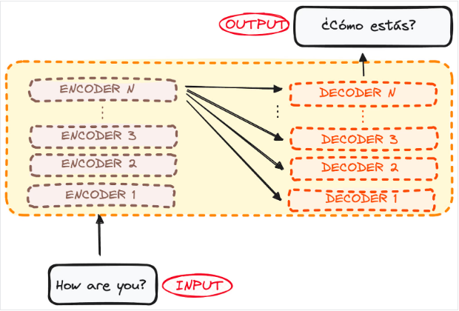

1
What is Transformer?
Transformers are a type of neural network architecture that was originally developed for natural language processing (NLP), but has recently been widely applied in computer vision. In image processing, transformers use self-attention to focus on global relationships between parts of an image or sequence of frames, instead of relying solely on convolution operations like traditional CNNs.
Notes:
Về tổng quan, Transformers được giới thiệu trong bài báo Attention is All You Need năm 2017. Điểm nổi bật của Transformers là không cần xử lý tuần tự như RNN hay LSTM, giúp tăng tốc độ huấn luyện. Kiến trúc gồm hai phần chính: Encoder và Decoder, nhưng trong bài toán của chúng tôi, chúng tôi chỉ sử dụng phần Encoder. Transformers không chỉ áp dụng trong ngôn ngữ mà còn mở rộng sang xử lý ảnh, âm thanh và nhiều lĩnh vực khác.
https://www.ibm.com/think/topics/transformer-model

Slide 5

1
What is Vison transformers?
A vision transformer (ViT) is a transformer designed for computer vision. A ViT decomposes an input image into a series of patches (rather than text into tokens), serializes each patch into a vector, and maps it to a smaller dimension with a single matrix multiplication. These vector embeddings are then processed by a transformer encoder as if they were token embeddings.
Notes:
Vision Transformer, hay ViT, là một biến thể của Transformers được thiết kế cho thị giác máy tính. ViT chia ảnh thành các mảnh nhỏ gọi là patch, ví dụ 16x16 pixel, sau đó biến chúng thành vector và xử lý bằng Transformer Encoder. Vector đặc biệt gọi là CLS token được sử dụng để phân loại toàn bộ ảnh.
https://www.datacamp.com/tutorial/how-transformers-work

Slide 6




Dataset
2
Source: HAR in Kaggle
Images
Train: 10,710
Test: 1,890
Classes: 15 action (calling, clapping, cycling, dancing, drinking, eating, fighting, hugging, laughing, listening to music, running, sitting, sleeping, texting, using laptop)
Notes:
Về dữ liệu, chúng tôi sử dụng tập dữ liệu từ Kaggle với 10.710 ảnh huấn luyện và 1.890 ảnh kiểm tra, bao gồm 15 lớp hành động như calling, clapping, running, v.v.

Slide 7
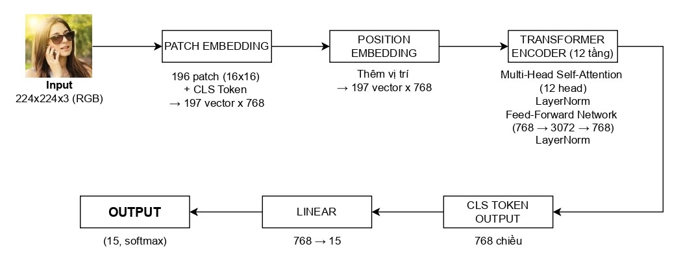
3
Model
Notes:
Quy trình xử lý của ViT trong dự án của chúng tôi bao gồm: Đầu tiên, ảnh được chia thành patch và thêm CLS token.
Sau đó, dữ liệu được đưa qua 12 tầng Transformer Encoder, bao gồm cơ chế self-attention để trích xuất đặc trưng toàn cục.
Cuối cùng, CLS token được sử dụng để phân loại hành động thông qua một lớp tuyến tính và softmax.
Mô hình được tích hợp với Flask để xử lý thời gian thực từ webcam.

Slide 8


Model 2
3
Model
Outstanding performance, best global feature extraction
Overall Accuracy: 87.99%
Optimal choice for current Action Detection problem
Model 1
High precision, stable across multiple layers of action
Overall Accuracy: 82.17%
Suitable for real-world deployment, but can be further optimized for speed
Model 3
Low accuracy, many errors in confusion between similar classes
Overall Accuracy: 74.97%
Further improvement is needed, especially in action discrimination
Notes:
Chúng tôi đã thử nghiệm 3 mô hình:
Model 1: Độ chính xác 82.17%, ổn định, phù hợp triển khai nhưng cần tối ưu tốc độ.
Model 2: Hiệu suất cao nhất với độ chính xác 87.99%, là lựa chọn tối ưu.
Model 3: Độ chính xác 74.97%, cần cải thiện thêm vì còn nhiều lỗi nhầm lẫn.

Slide 9
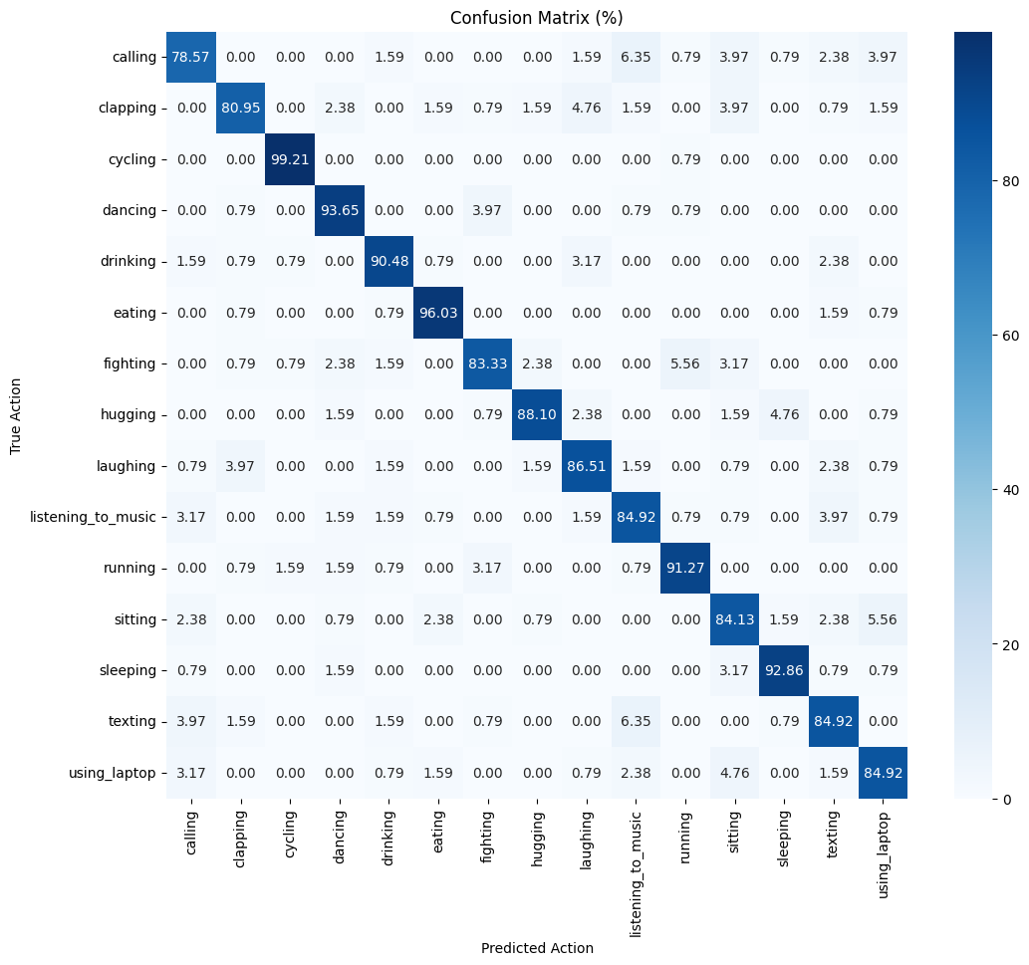
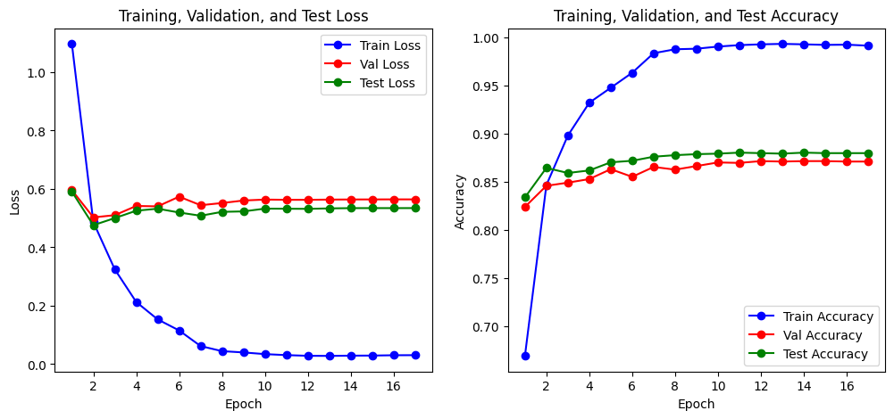
3
model

Slide 10

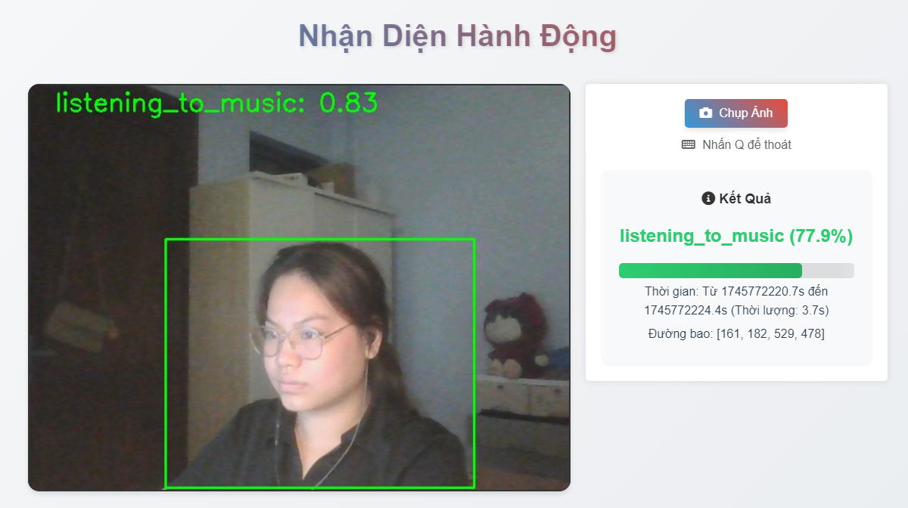

4
Web Application Deployment
Notes:
Về triển khai, chúng tôi xây dựng một ứng dụng web sử dụng framework Flask với 2 chế độ hoạt động. Ứng dụng nhận khung hình từ webcam, xử lý qua Vision Transformer để phân loại hành động từng khung, và hiển thị kết quả theo thời gian thực.

Slide 11

4
Web Application Deployment
Vision Transformer (ViT) for frame-by-frame action classification.
YOLOv5 for spatial positioning
Heuristic for timing
Notes:
Sử dụng Vision Transformer (ViT) để phân loại hành động trên từng khung hình.
Kết hợp với YOLOv5 để định vị không gian.
Dùng heuristic để định vị thời gian.

Slide 12



Testing

Slide 13
Conclusion
Notes:
Tóm lại, dự án của chúng tôi đã áp dụng thành công Vision Transformer để phát hiện hành động từ webcam với độ chính xác cao, đặc biệt với Model 2 đạt 87.99%. Chúng tôi cũng triển khai ứng dụng web thời gian thực bằng Flask. Trong tương lai, chúng tôi sẽ tối ưu thêm tốc độ và cải thiện khả năng phân biệt các hành động tương đồng.

Slide 14








THANK YOU FOR WATCHING

